Slide 1
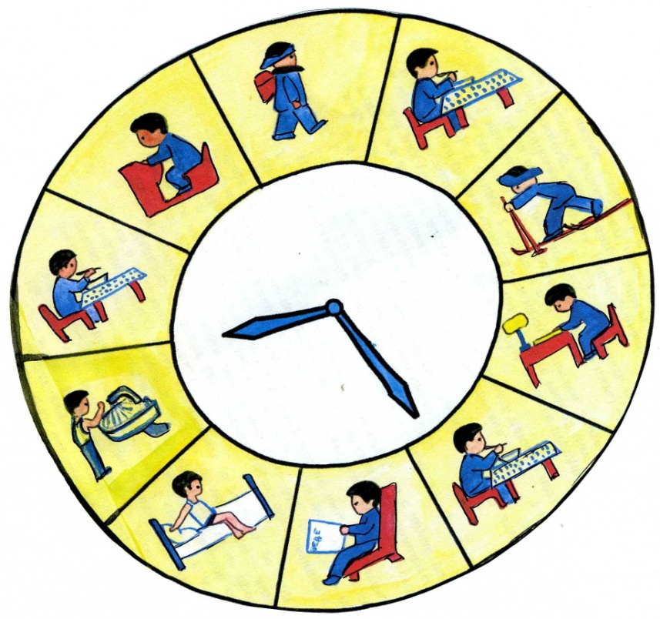
Режим дня

Slide 2
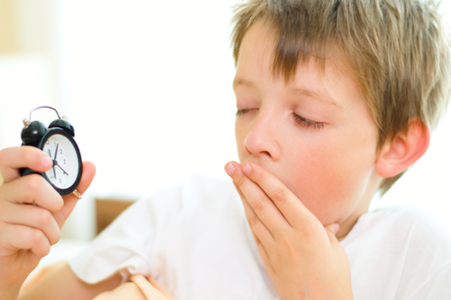
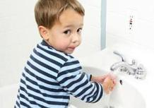
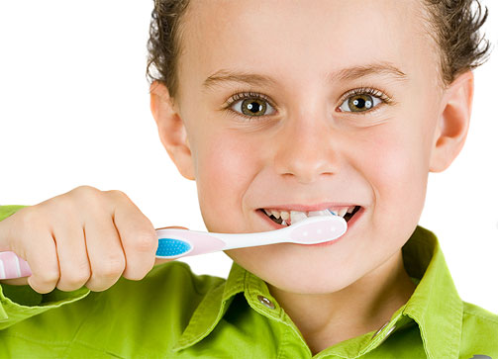
Утром я .
просыпаюсь
Иду и .
умываться
чистить зубы

Slide 3
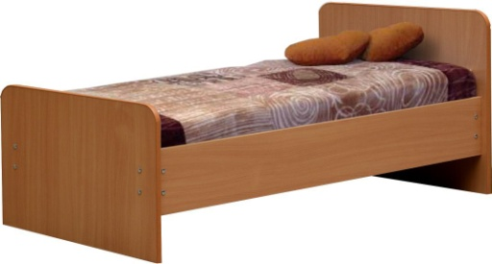
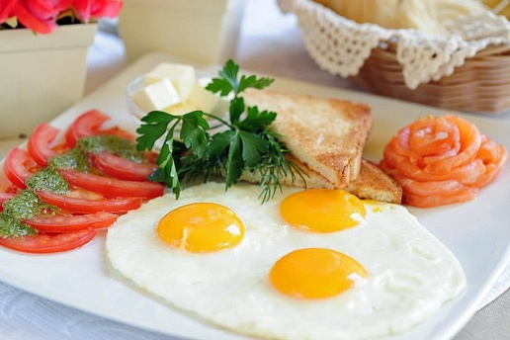
Заправляю .
кровать
Я ем .
завтрак

Slide 4
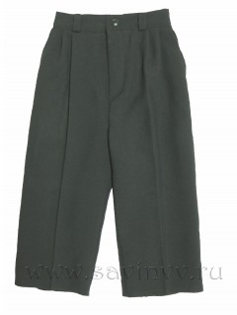

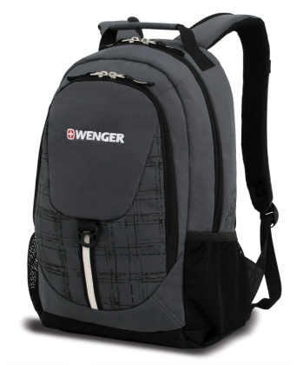
Надеваю и .
брюки
рубашку
Беру .
рюкзак

Slide 5
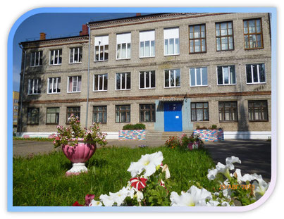

Я с родителями еду в .
школу
В школе я хорошо .
занимаюсь

Slide 6
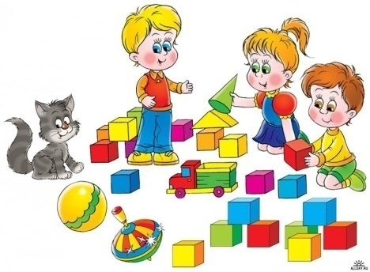
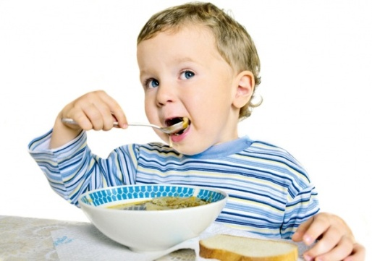
с друзьями и
.
Играю
обедаю

Slide 7
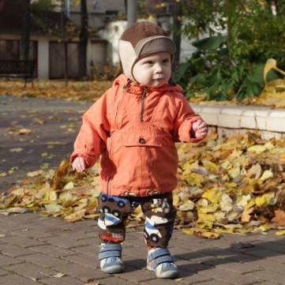
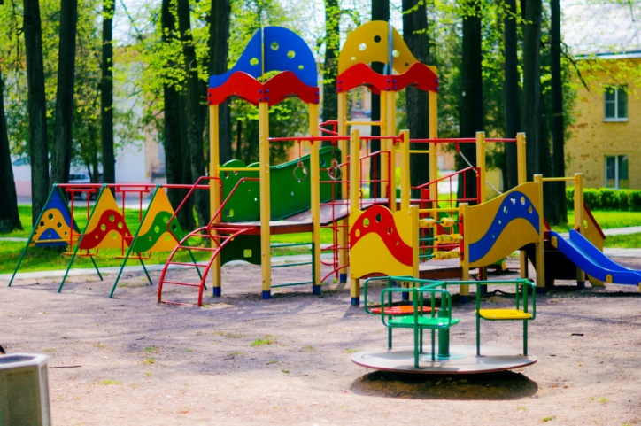
После школы я на
.
гуляю
детской площадке

Slide 8
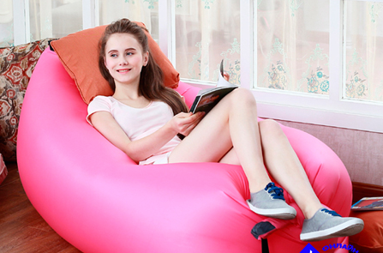
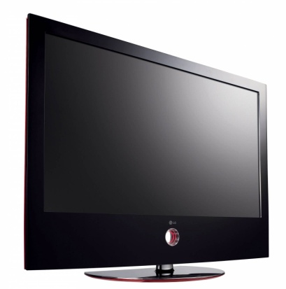
Дома я .
отдыхаю
Люблю смотреть .
телевизор

Slide 9
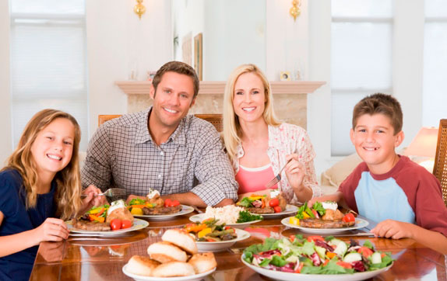
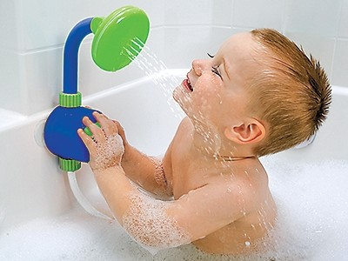
Вечером моя семья
ужинает.
Я принимаю .
душ

Slide 10
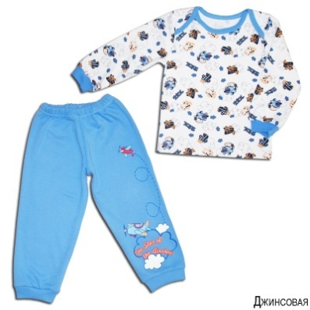
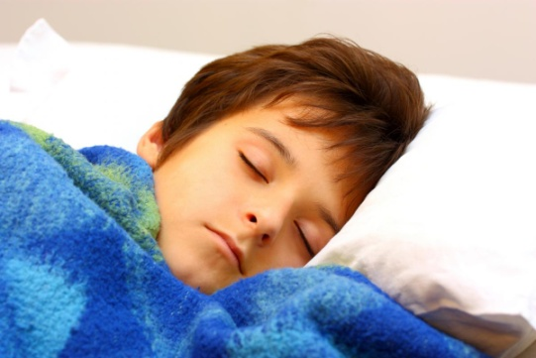
Надеваю .
пижаму
И .
ложусь спать

